Slide 1










自动扫口和自动识别下载口
Internal Use
2013/01/16
ACS7/ST
Copyright © MediaTek Inc. All rights reserved.

Slide 2
内容简介
工具界面（UI）改变
自动扫口
自动识别下载口

Slide 3
工具界面（UI）改变
Internal Use
Copyright © MediaTek Inc. All rights reserved.

Slide 4
工具界面（UI）改变
在每一路下载口前增加索引标识
去掉”USB PORT” 选择框，替换为Autopulling选项
每一路下载的界面同时显示Bootrom口索引和Preloader口索引。
表示这一路下载在下载时可以自动识别出的Bootrom Com索引和Preloader Com索引。
Com56+Com9 表示当前这路下载可以自动识别Bootrom Com56或者Preloader Com9的设备插入。

Slide 5
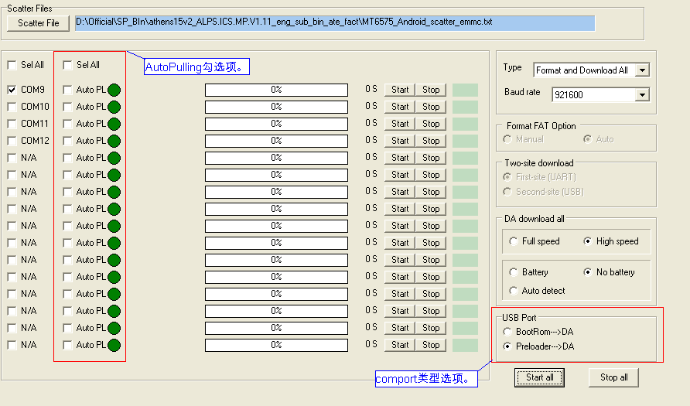
工具界面（UI）改变—改变前

Slide 6
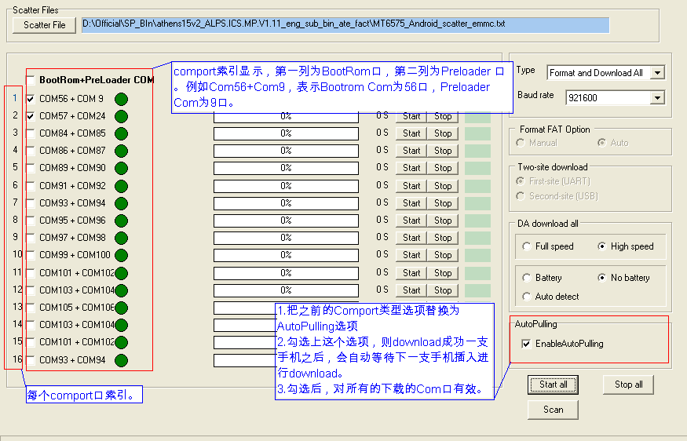
工具界面（UI）改变—改变后

Slide 7
自动扫口
Internal Use
Copyright © MediaTek Inc. All rights reserved.

Slide 8
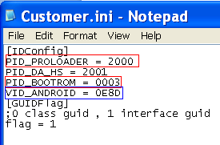
自动扫口—介绍
扫口原理：
插入设备时，先扫Bootrom com，然后通过bootrom下载DA到手机，接着DA run起来后枚举出Preloader Com，以便达到同时扫出Bootrom com和Preloader Com的目的
扫口前准备：
使用W1308版本或者之后的MDT tool
[MUST]选择与MDT对应版本的DA和设备对应的Scattere file
准备一只没有下载过的USB设备，即空机，插入USB即可触发进入扫口。
注：如果没有空机并且设备有接出Kcol0下载触发按键，则也可以通过压下Kcol0来触发进入扫口。
MDT Tool如何识别Bootrom口和Preloader口
工具根目录的配置文件Customer.ini
Vid&Pid如右图：
Bootrom为0E8D&0003
Preloader为0E8D&2000

Slide 9
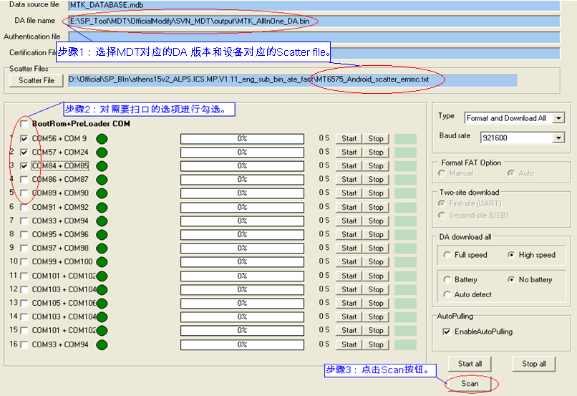
自动扫口—步骤（1）

Slide 10
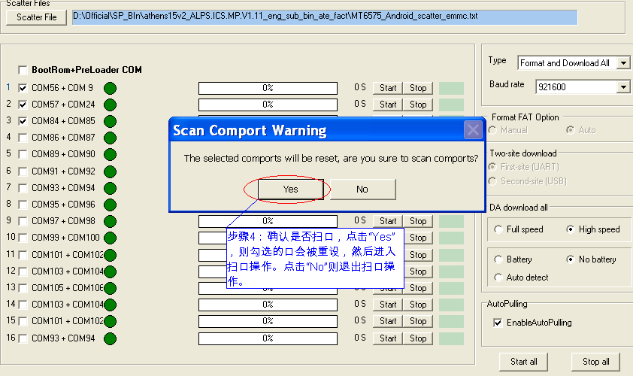
自动扫口—步骤（2）

Slide 11
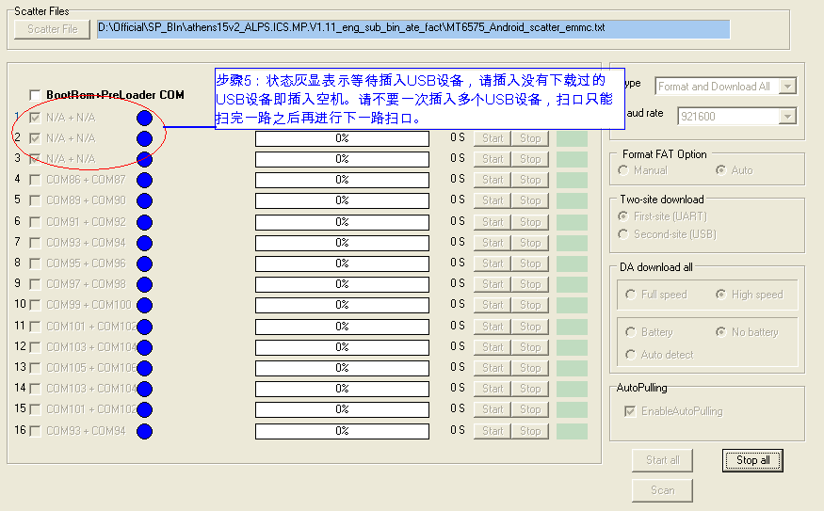
自动扫口—步骤（3）

Slide 12
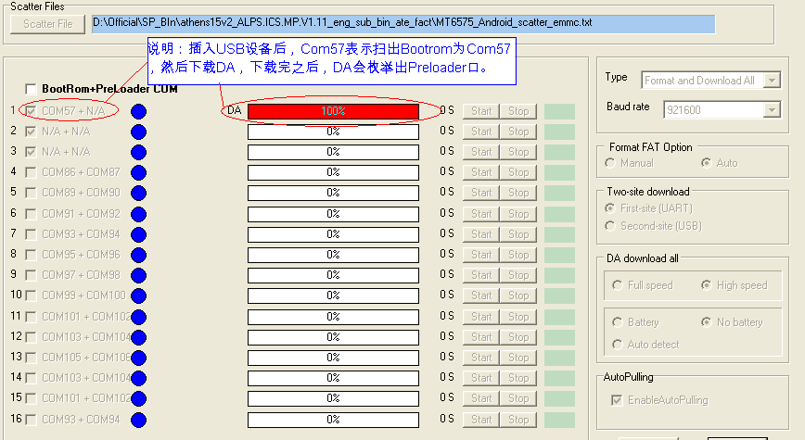
自动扫口—步骤（4）

Slide 13
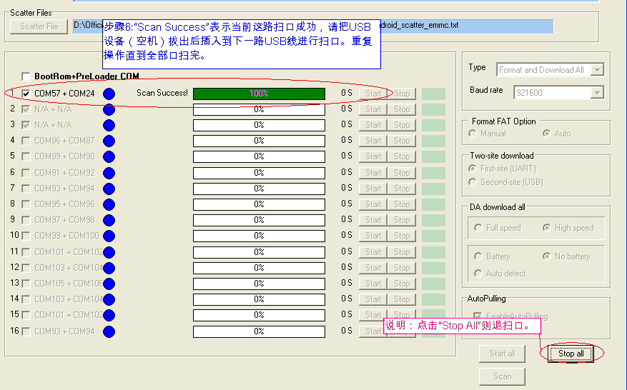
自动扫口—步骤（5）

Slide 14
自动识别下载口
Internal Use
Copyright © MediaTek Inc. All rights reserved.

Slide 15
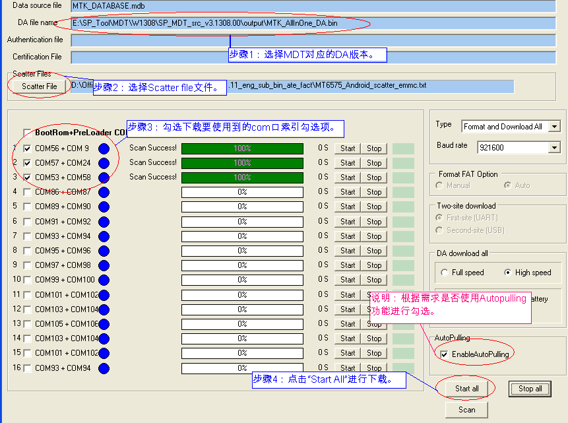
自动识别comport口下载（1）

Slide 16
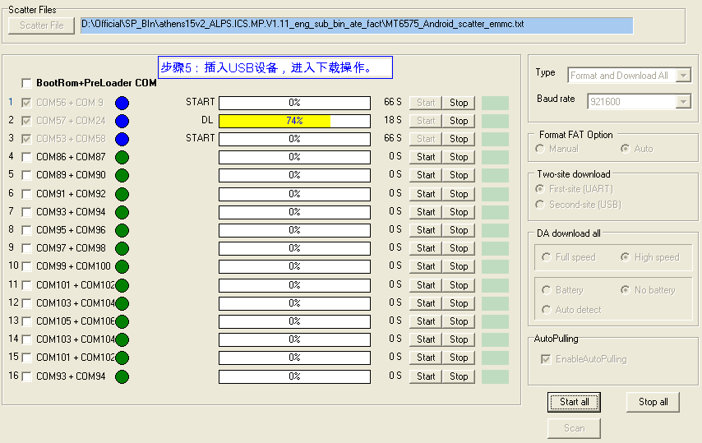
自动识别comport口下载（2）

Slide 17
FAQ
Internal Use
Copyright © MediaTek Inc. All rights reserved.

Slide 18
FAQ
问：除了自动扫口，是否可以在SPMultiPortFlashDownloadProject.ini对comport口进行配置？
答：可以。

Slide 19
Thanks
Internal Use
Copyright © MediaTek Inc. All rights reserved.

